Slide 1
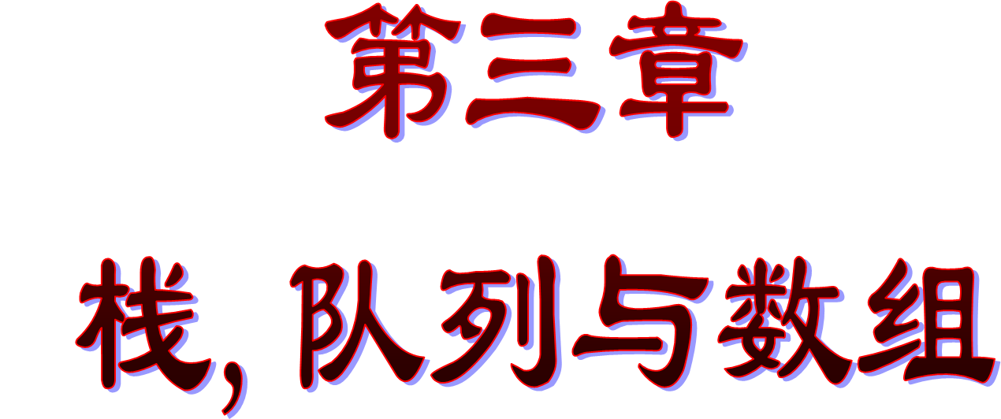

Slide 2
3.1 栈的类型定义
3.2 利用栈实现表达式求值
3.3 栈与递归
3.4 队列
3.5 数组
3.6 特殊矩阵的压缩存储

Slide 3
栈和队列是限定插入和删除只能在表的“端点”进行的线性表。
线性表 栈 队列
Insert(L, i, x) Insert(S, n+1, x) Insert(Q, n+1, x)
1≤i≤n+1
Delete(L, i) Delete(S, n) Delete(Q, 1)
1≤i≤n
栈和队列是两种常用的数据类型

Slide 4
栈和队列是限定插入和删除只能在表的“端点”进行的线性表。
4
3
2
1

Slide 5


Slide 6
3.1.1 栈的定义
堆栈是一种只允许在表的一端进行插入和删除运算的线性表；
允许进行运算的一端称为栈顶，另一端则称为栈底；
当表中没有元素时，称为空栈；
堆栈的插入运算简称为入栈或进栈，删除运算简称为出栈或退栈。
进栈
出栈
栈顶
a_{n}
a₂
a₁
栈底
栈的示意图

Slide 7
堆栈的特点
进栈
栈的特点
后进先出
出栈
栈顶
a_{n}
第一个进栈的元素在栈底
最后一个进栈的元素在栈顶
第一个出栈的元素为栈顶元素
最后一个出栈的元素为栈底元素
a₂
a₁
栈底
栈的示意图

Slide 8
  栈的实例
实例：装网球的纸筒、子弹夹 ，羊肉串，货栈…
insert
Delete x
j
a₁
a₂
a₃
a₄
a₅
a₆
i
insert x
delete
Notes:
可以证明：
从初始输入序列1, 2, ..., n 通过一个栈得到输出序列：p1, p2, ..., pn(p1, p2, ...,pn是1, 2, ..., n的一个排列）的充分必要条件是：不存在这样的i, j, k满足：i<j<k同时pj<pk<pi。
证明：
充分条件：
如果不存在这样的i, j, k满足：i<j<k同时pj<pk<pi，即对于输入序列：
..., Pj, ..., pk,...pi,... (pj<pk<pi)不存在这样的输出序列：
..., Pi, ..., pj,...pk,... (或简单地对于输入序列1，2，3，不存在输出序列3，1，2）。从中可以看出，pi后进先出，满足栈的特点，又因为pi最大（即pi在pj和pk之后进入），并且在输出序列中排在pj和pk之前。这同时说明在pk之前进入的pj不可能在pk之后出来。因为栈满足先进后出的特点。
必要条件：
如果初始输入序列1, 2, ..., n 进栈，又同时存在这样的i,j,k 满足：i<j<k同时pj<pk<pi，即有：对于输入序列：
..., Pj, ..., pk,...pi,... (pj<pk<pi) 存在这样的输出序列：..., Pi, ..., pj,...pk,...
从中可以看出，pi后进先出，满足栈的特点，又因为pi最大（即pi在pj和pk之后进入），同时看到在pk之前先进入的pj却在pk之前出来，这不满足后进先出的特点，与前面栈的假设不一致。

Slide 9
3.1 栈的抽象数据类型定义
ADT Stack {
数据对象：
D＝{ a_{i} | a_{i} ∈ElemSet, i=1,2,...,n, n≥0 }
数据关系：
R1＝{ <a_{i-1}, a_{i} >| a_{i-1}, a_{i}∈D, i=2,...,n }
约定a_{n} 端为栈顶，a₁ 端为栈底。
基本操作：
} ADT Stack

Slide 10
InitStack(Stack & S)
DestroyStack(Stack &S)
StackLength(const Stack& S)
StackEmpty(const Stack &S)
GetTop(const Stack &S, &e)
ClearStack(const Stack &S)
Push(Stack &S, e)
Pop(Stack &S, &e)
StackTravers(const Stack &S, visit())

Slide 11
栈类型的实现
顺序栈
链 栈

Slide 12
顺序栈的实现
和顺序表类似，对顺序栈的存储也是利用一组连续的存储单元依次存放自栈底到栈顶的元素，同时附设指针top指示栈顶元素在顺序栈中的位置。
由于栈在使用过程中所需最大空间的大小很难估计，因此，在初始化设空栈时不应限定栈的最大容量。一般，先分配一个基本容量，然后在应用过程中，当栈的空间不够使用时再逐段扩大。

Slide 13
栈的数组表示 — 顺序栈
#define initSize 100 //栈空间初始大小
#define increament 20 //栈空间扩充增量
typedef struct { //顺序栈定义
SElemType *elem; //栈数组
int top, maxSize; //栈顶指针及栈大小
} SeqStack;
0 1 2 3 4 5 6 7 8 9 maxSize-1
elem
top(栈空)

Slide 14
顺序栈的示意图
top
b
top
a
a
top
空栈
a 进栈
b 进栈
top
e
top
e
e
d
d
top
d
c
c
c
b
b
b
a
a
a
e 进栈
f 进栈溢出
e 退栈

Slide 15
d
top
c
c
b
top
b
b
a
a
top
a
d 退栈
c 退栈
b 退栈
栈顶指针指示
实际栈顶位置
即最后加入新
元素的位置
a
top
top
a 退栈
空栈

Slide 16
void InitStack (SeqStack& S) { //初始化
S.elem = new SElemType[InitSize];
if (S.elem == NULL)
{ printf(“存储分配失败!\n”); exit(1); }
S.top = -1;
S.maxSize = InitSize;
}
bool StackEmpty(const SeqStack& S) {
//判断栈是否空？空则返回1，否则返回0
return S.top == -1;
}

Slide 17
bool Pop(SeqStack& S, SElemType& x) {
//若栈空返回0, 否则栈顶元素退出到x并返回1
if (StackEmpty(S)) return 0;
x = S.elem[S.top]; S.top--;
return 1;
}
bool getTop(SeqStack& S, SElemType& x) {
//若栈空返回0, 否则栈顶元素读到x并返回1
if (StackEmpty(S)) return 0;
x = S.elem[S.top];
return 1;
}

Slide 18
bool StackFull(const SeqStack& S) {
//判断栈是否满？满则返回1，否则返回0
return S.top == S.maxSize-1;
}
void Push(SeqStack& S, SElemType x) {
//若栈满返回0, 否则新元素 x 进栈并返回1
if (StackFull(S)) OverFlow(S); //栈满溢出处理
S.top++;
S.elem[S.top] = x; //加入新元素
}

Slide 19
void OverFlow(SeqStack& S) { //栈满处理
}
int newSize = S.maxSize+StackIncrement;
SElemType *newS = new SElemType[newSize];
if (newS == NULL)
{ printf(“数组创建失败!\n”); exit(1); }
S.elem = newS; //新数组作为栈数组
S.maxSize = newSize; //新数组大小
SElemType *src = S.elem, *obj = newS;
for (int i = 0; i < S.StackSize; i++)
*obj++ = *src++; //向新数组传送数据
delete [ ] S.elem; //释放老数组
//由于top存放的是数组的下标，栈顶指针不变

Slide 20
栈的链接表示 — 链式栈
顺序栈有栈满问题，一旦栈满需要做溢出处理，扩充栈空间，时间和空间开销较大。
链式栈无栈满问题，只要存储空间还有就可扩充。
链式栈的栈顶 在链头，插入与删除仅在链头处执行。
通过声明链表指针，可以同时定义和使用多个链式栈，实现多栈操作。

Slide 21
链式栈的实现
链式栈就是用一个线性链表来实现一个堆栈结构。栈中每个元素用一个链结点表示，链表的头指针指示当前栈顶元素所在结点的存储位置，当栈为空时，有top==NULL，下图就是链接栈的一般形式：

Slide 22
链栈的示意图
实际栈顶元素的位置
top
a_{n}
a_{n-1}
a₁
∧
栈底元素
注意: 链栈中指针的方向

Slide 23
链栈的特点
根据堆栈的定义，新结点的插入和栈顶结点的删除都在表头进行 ；
  插入一个新元素，相当于在头结点之后插入一个新结点；
  删除链接栈的栈顶元素，就是删除链表中头结点之后的第一个结点。
一般不会有栈满而产生溢出的问题。

Slide 24
链式栈的结构定义
typedef int ElemType; //每个栈元素的数据类型
typedef struct node { //栈元素结点定义
SElemType data; //结点数据
struct node *link; //结点链接指针
} StackNode, *LinkStack; //链式栈
void InitStack ( LinkStack& S ) { //栈初始化
S = NULL; //栈顶(链头)指针置空
}

Slide 25
bool StackEmpty ( LinkStack& S ) { //判栈空否
return S == NULL;
}
void Push ( LinkStack& S, SElemType x ) { //进栈
StackNode *p = new StackNode;
if ( p == NULL )
{ printf (“结点创建失败!\n”); exit (1); }
p->data = x; //结点赋值
p->link = S; S = p; //链入栈顶
}

Slide 26
bool Pop ( LinkStack& S, ElemType& x ) { //退栈
if ( StackEmpty(S) ) return 0;
StackNode * p = S;
S = p->link; x = p->data; //摘下原栈顶
delete p; return 1; //释放原栈顶结点
}
bool getTop(LinkStack& S, ElemType& x) {
if ( StackEmpty(S) ) return 0;
x = S->data; return 1;
}

Slide 27
3.3 栈的应用举例
例一、 数制转换
例二、 括号匹配的检验
例三、表达式求值
例四、 用栈实现递归

Slide 28
例一、 数制转换
将十进制数转换为其他进制数的基本方法是辗转相除法。

Slide 29
void conversion () {
} // conversion
(159)₁₀=(237)₈
SeqStack S;
InitStack(S);
8
159
余 7
scanf(“%d”,n);
8
19
余 3
while (n) {
Push(S, n % 8);
n= n/8;
}
8
2
余 2
0
2 3 7
运算次序和输出次序相反
while (!StackEmpty(S)) {
Pop(S,e);
printf ( "%d", e );
}
2
top
3
top
3
7
top
7
7
Top=-1

Slide 30
例二、 括号匹配的检验
每个右括号将与最近遇到的未匹配的左括号相匹配，可能出现的不匹配的情况:
(1) 到来的右括弧不是最“期待”的;
例如：下列括号序列：
［ （ ］ ）
1 2 3 4

Slide 31
(2) 到来的右括弧是“不速之客”;
例如：下列括号序列：
[ ( [ } ) }
1 2 3 4 5 6
(3) 直到结束，也没有到来所“期待”的右括弧;
例如：下列括号序列：
{ ( [ ] )
1 2 3 4 5

Slide 32
算法的设计思想：
从左到右扫描一个字符串：
1）凡出现左括弧，则进栈；
2）凡出现右括弧，首先检查栈是否空
若栈空，则表明该“右括弧”多余
否则和栈顶元素比较，
若相匹配，则“左括弧出栈”
否则表明不匹配
3）表达式检验结束时，
若栈空，则表明表达式中匹配正确
否则表明“左括弧”有余

Slide 33
status matching(char *exp) {
}
int state=1，i=0;
LinkStack s; //用链式栈存储左括号
while (i<strlen(exp) && state) {
switch (exp[i]) {
case ‘{’: case ‘[’: case ‘(’ : //左括号进栈
case”)”: {
} … … }
{ push(s,exp[i]); i++; break; }
if(! StackEmpty(s)&&GetTop(s)==‘(’ ) {pop(S,e); i++;}
else {state = 0;} break;
if (StackEmpty(S)&&state) return 0; //匹配成功
else return -1; //匹配失败

Slide 34
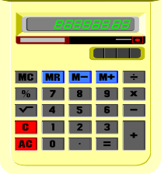
例三 算术表达式求值
2+3*(5-4)=5
1）问题的提出
从键盘一次性输入一串算术表达式，给出计算结果。

Slide 35
常数
+、-、*、/
( )、#
2）表达式的构成 操作数+运算符+界符
表达式中相邻两个操作符的计算次序为：
  优先级高的先计算；
  优先级相同的自左向右计算；
  当使用括号时从最内层括号开始计算。

Slide 36
表达式的三种表示方法：
设 Exp = S1 + OP + S2
则称 OP + S1 + S2 为前缀表示法
S1 + OP + S2 为中缀表示法
S1 + S2 + OP 为后缀表示法

Slide 37
例如:中缀式：a × b + (c − d / e) × f
后缀式: a b × c d e / − f × +
结论:
    4)后缀式的运算规则为:
    运算符在式中出现的顺序恰为
    表达式的运算顺序;
    每个运算符和在它之前出现 且
    紧靠它的两个操作数构成一个最小
    表达式;
1）操作数之间的相对次序不变;
    3）中缀式要保持正确的运算次序必须加括弧;
例如：
a b × c d e / − f × +
2）运算符的相对次序不同;
a×b
d/e
c-d/e
(c-d/e)×f

Slide 38
算术表达式求值算法的设计思路：
步骤1： 将用户所输入的带有括号的中缀表达式变为后缀表达式。
步骤2： 对后缀表达式求值。

Slide 39
    如何从原表达式求得后缀式？
分析 “原表达式” 和 “后缀式”中的运算符:
原表达式: a + b × c − d / e × f
后缀式: a b c × + d e / f × −
每个运算符的运算次序要由它之后的一个运算符来定，在后缀式中,优先数高的运算符领先于优先数低的运算符。
使用栈可将表达式的中缀表示转换成它的前缀表示和后缀表示。
为了实现这种转换，需要考虑各操作符的优先级。

Slide 40
算符优先关系表
表达式中任何相邻运算符 θ₁、θ₂ 的优先关系有：
θ₁ < θ₂：θ₁的优先级 低于 θ₂
θ₁ = θ₂：θ₁的优先级 等于 θ₂
θ₁ > θ₂：θ₁的优先级 高于 θ₂
注：θ₁、θ₂是相邻算符，θ₁在左，θ₂在右
θ₁
θ₂
+ - * / ( ) #
+
> > < < < > >
-
> > < < < > >
*
> > > > < > >
/
> > > > < > >
(
< < < < < =
)
> > > > > >
#
< < < < < =

Slide 41
从原表达式求得后缀式的步骤为：
    1) 设立暂存运算符的栈;
    2) 设表达式的结束符为“#”,
    予设运算符栈的栈底为“#”
    3) 若当前字符是操作数，
    则直接发送给后缀式;

Slide 42
    4) 若当前扫描位置的运算符的优先数高于栈顶运算符，则进栈;
    5) 否则，退出栈顶运算符发送给后缀式;
6) “(” 对它之前后的运算符起隔离作用，“)”可视为自相应左括弧开始的表达式的结束符。
convert_postfix1

Slide 43
void transform(char suffix[ ], char exp[ ] ) {
InitStack(S); Push(S, ′#′);
p = exp; ch = *p;
while (!StackEmpty(S)) {
if (!IN(ch, OP)) Pass( Suffix, ch);
else { }
if ( ch!= ′#′ ) { p++; ch = *p; }
else { Pop(S, ch); Pass(Suffix, ch); }
} // while
} // CrtExptree
P指向当前扫描位置
… …

Slide 44
switch (ch) {
case ′(′ : Push(S, ch); break;
case ′)′ : Pop(S, c);
while (c!= ′(′ )
{ Pass( Suffix, c); Pop(S, c) }
break;
defult :
while(Gettop(S, c) && ( precede(c,ch)))
{ Pass( Suffix, c); Pop(S, c); }
if ( ch!= ′#′ ) Push( S, ch);
break;
} // switch
栈顶元素的优先级高于当前扫描字符的优先级

Slide 45
如何从后缀式求值？
先找运算符，
再找操作数

Slide 46
如何利用栈计算后缀表达式的值？
    1) 设立暂存后缀表达式的操作数的栈
    2) 扫描后缀表达式，当遇到操作数时，将其存入栈中.
    3)当遇到操作符时，从栈中弹出两个栈顶元素，执行算数运算后将结果压入栈中.
stack_calculate_postfix

Slide 47
例五、利用栈实现递归
void main( ){ void a( ){ void b( ){
… … …
a( ); b( );
… …
}//main }// a }// b
函数b的数据区
函数a的数据区
Main的数据区
多个函数嵌套调用的规则是:
后调用先返回 ！
此时的内存管理实行“栈式管理”

Slide 48
递归的定义
若一个函数（过程）直接地或间接地调用自己, 则称这个函数（过程）是递归的函数（过程）。
在以下三种情况下，常常用到递归方法。
  定义是递归的
  数据结构是递归的
  问题的解法是递归的

Slide 49


1. 定义是递归的
例如，阶乘函数
求解阶乘函数的递归算法
long Factorial ( long n ) {
if ( n == 0 ) return 1;
else return n * Factorial (n-1);
}

Slide 50
分析递归函数的执行过程
运行结果？
1. void main()
2. { int w=3;
3. print(w);
4. return;
5. }
1，
2，2，
3，3，3，
1. void print(int w)
2. {
3. if ( w==0)
4. return;
5. else
6. { print(w-1);
7. for(int i=1;i<=w;++i)
8. cout<<w<<“, “<<endl;
9. }
10 }

Slide 51

w
w
w
1
0
2
print(0);
w
print(1);
(4) output：1
return
Main program
3
1. void print(int w)
2. {
3. if ( w==0)
4. return;
5. else
6. { print(w-1);
for(int i=1;i<=w;++i)
cout<<w<<“, “<<endl;
8. }
9 }
print(2);
(3) output：2, 2
w=3;
(2) output：3, 3, 3
print(w)
4. return;
(1) return
end
top
top
top
Line=7,w=0
top
top
Line=7,w=1
Line=7,w=1
top
Line=7,w=1
Line=7,w=1
top
top
Line=7, w=2
Line=7,w=2
Line=7,w=2
Line=7, w=2
Line=7,w=2
Line=7,w=2
Line=4, w=3
Line=4, w=3
Line=4, w=3
Line=4, w=3
Line=4,w=3
Line=4,w=3
Line=4,w=3
Line=4,w=3

Slide 52
递归函数执行的过程可视为同一函数进行嵌套调用的过程（先调用者后返回）。其内存管理实行“栈式管理”
每层递归调用需分配的空间形成递归的工作记录，按后进先出的栈组织。
局部变量
返回地址
参 数
递归工
作记录

Slide 53

2. 数据结构是递归的
例如，单链表结构
f
∧
f
∧
一个结点，它的指针域为NULL，是一个单链表;
一个结点，它的指针域指向单链表，仍是一个单链表。

Slide 54
3. 问题的解法是递归的
如果子问题与原问题做同样的事情，且更为简单，则：
把一个规模比较大的问题分解为一个或若干规模比较小的子问题，分别对这些比较小的问题求解，再综合它们的结果，从而得到原问题的解。
这种解决问题的策略称为分而治之策略（分治法）

Slide 55

例如，汉诺塔(Tower of Hanoi)问题的解法：

Slide 56
3. 问题的解法是递归的
算法思想：
如果 n = 1，则将这一个盘子直接从 A 柱移到 C 柱上。否则，执行以下三步：
① 用 C 柱做过渡，将 A 柱上的 (n-1) 个盘子移到 B 柱上：
② 将 A 柱上最后一个盘子直接移到 C 柱上；
③ 用 A 柱做过渡，将 B 柱上的 (n-1) 个盘子移到 C 柱上。

Slide 57
void hanoi (int n, char A, char B, char C) {
// 将塔座A上按直径由小到大且至上而下编号为1至n
// 的n个圆盘按规则搬到塔座C上，B用作辅助塔座。
1 if (n==1)
2 if (n == 1) printf ( " move %s", A, " to %s ", C);
3 else {
4 hanoi(n-1, A, C, B); // 将A上编号为１至n-1的
//圆盘移到B, C作辅助塔
printf ( " move %s", A, " to %s ", C);
hanoi(n-1, B, A, C); // 将B上编号为１至n-1的
//圆盘移到C, A作辅助塔
7 }
8 }

Slide 58
(3,A,B,C)
(2,A,C,B)
A->C
(2,B,A,C)
(1,A,B, C)
(1,C,A,B)
(1,B,C,A)
(1,C,A,C)
A->B
B->C
A->C
C->B
B->A
A->C
自顶向下，逐层分解

Slide 59
分而治之策略（分治法）
如果子问题与原问题做同样的事情，且更为简单，则：
把一个规模比较大的问题分解为一个或若干规模比较小的子问题，分别对这些比较小的问题求解，再综合它们的结果，从而得到原问题的解。
这些比较小的问题的求解方法与原来问题的求解方法一样。

Slide 60
递归算法的设计方法
function <name> ( <parameter list> ) {
if ( < 初始条件满足> )
return ( 初始值);
else
return (<name> ( parameter exchange ));
}

Slide 61
25 36 72 18 99 49 54 63 81
反向打印数组A[n]的值
void recfunc ( int A[ ], int n ) {
if(n==0) return;
else{
cout << A[n] << " ";
n--;
recfunc ( A, n );
}
}

Slide 62
搜索链表最后一个结点并打印其数值
void Find ( LinkList *f ) {
if ( f →link == NULL )
printf( f →data);
else Find ( f →link );
}
递归找链尾
f
a₀
a₁
a₂
a₃
a₄
∧
f
f
f
f

Slide 63
void Print ( LinkList *f, DataType & x ) { if ( f != NULL ) if ( f -> data == x ) printf (“%d\n”, f ->data ); else Print ( f -> link, x );
}
在链表中寻找等于给定值的结点并打印其数值
递归找含x值的结点
f
x
∧
f
f
f

Slide 64
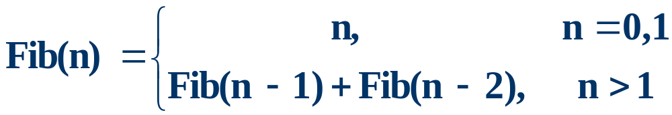
递归过程改为非递归过程
递归过程简洁、易编、易懂。然而，递归过程效率低，重复计算多。
例如，定义一个计算斐波那契数列的递归函数Fib(n)：
如 F₀ = 0, F₁ = 1, F₂ = 1, F₃ = 2, F₄ = 3, F₅ = 5, F₆ = 8, …
求解斐波那契数列的递归算法为：

Slide 65
long Fib(long n) {
if ( n <= 1 ) return n;
else return Fib(n-1) + Fib(n-2); }
重复计算多
Fib(5)
Fib(4)
Fib(3)
Fib(3)
Fib(2)
Fib(2)
Fib(1)
Fib(2)
Fib(1)
Fib(1)
Fib(0)
Fib(1)
Fib(0)
Fib(1)
Fib(0)
Fib(5)计算1次, Fib(4)计算1次, Fib(3)计算2次, Fib(2)计算3次, Fib(1) 计算5次, Fib(0) 计算3次。

Slide 66
改为非递归过程的目的是提高效率。
单向递归和尾递归可直接用迭代实现其非递归过程，其他情形必须借助栈实现非递归过程。
单向递归是指递归过程执行时虽然可能有多个分支，但可以保存前面计算的结果以供后面的语句使用。
尾递归指程序中只有一个递归语句，且在程序最后，这时递归栈保存的内容无需再利用。

Slide 67
用迭代法实现斐波那契数列的计算：
long FibIter ( long n ) {
if ( n <= 1 ) return n;
long a = 0, b = 1, c;
for ( int i = 2; i <= n; i++ ) {
c = a+b; //求 F_{i} = F_{i-2} + F_{i-1}
a = b; b = c; //下一个 F_{i-2} = 原来的 F_{i-1}
} //下一个 F_{i-1} = 原来的 F_{i}
return c;
}
只要保存前两次计算的结果，
就可以执行后续的计算。
无需使用栈来保存递归工作记录。

Slide 68
尾递归用迭代法实现
25 36 72 18 99 49 54 63
void recfunc( int A[ ], int n )
{//递归算法
if ( n >= 0 ) {
printf ( “%d”, A[n] );
n--;
recfunc( A, n );
}
}
void sterfunc( int A[ ], int n )
{ //非递归函数
while ( n >= 0 ) {
printf ( “ %s ”, A[n] );
n--;
}
}
尾递归：

Slide 69


Slide 70
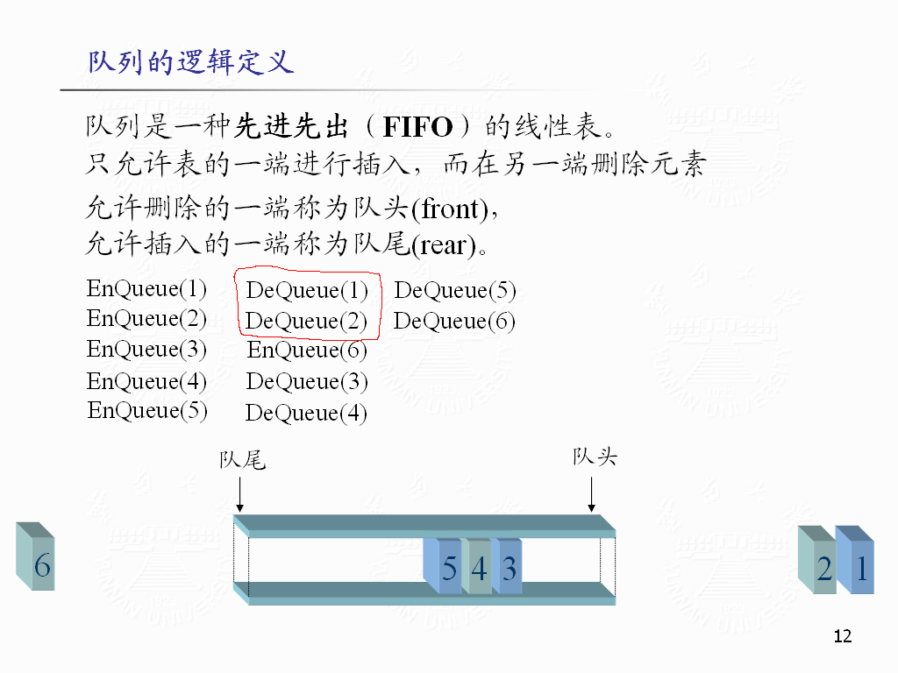

Slide 71
3.4 队列的ADT
ADT Queue {
数据对象：
D＝{a_{i} | a_{i}∈ElemSet, i=1,2,...,n, n≥0}
数据关系：
R1＝{ <a _{i-1},a_{i} > | a_{i-1}, a_{i} ∈D, i=2,...,n}
约定其中a₁ 端为队列头， a_{n} 端为队列尾
基本操作：
} ADT Queue

Slide 72
队列的基本操作：
InitQueue(Queue&Q)
DestroyQueue(Queue&Q)
QueueEmpty(Queue &Q)
QueueLength(Queue &Q)
GetHead(QueueQ, DataType&e)
EnQueue(Queue&Q, DataType&e)
DeQueue(Queue&Q, DataType&e )
QueueTravers(Queue &Q, visit())
ClearQueue(Queue&Q)

Slide 73
队列类型的实现
循环队列——顺序映象
链队列——链式映象

Slide 74
循环队列——顺序映象
#define MAXSIZE 100 //最大队列长度
typedef struct {
QElemType elem[maxSize]; // 静态分配存储空间
int front; // 头指针，若队列不空，
// 指向队列头元素
int rear; // 尾指针，若队列不空，指向
// 队列尾元素 的下一个位置
} SqQueue;

Slide 75
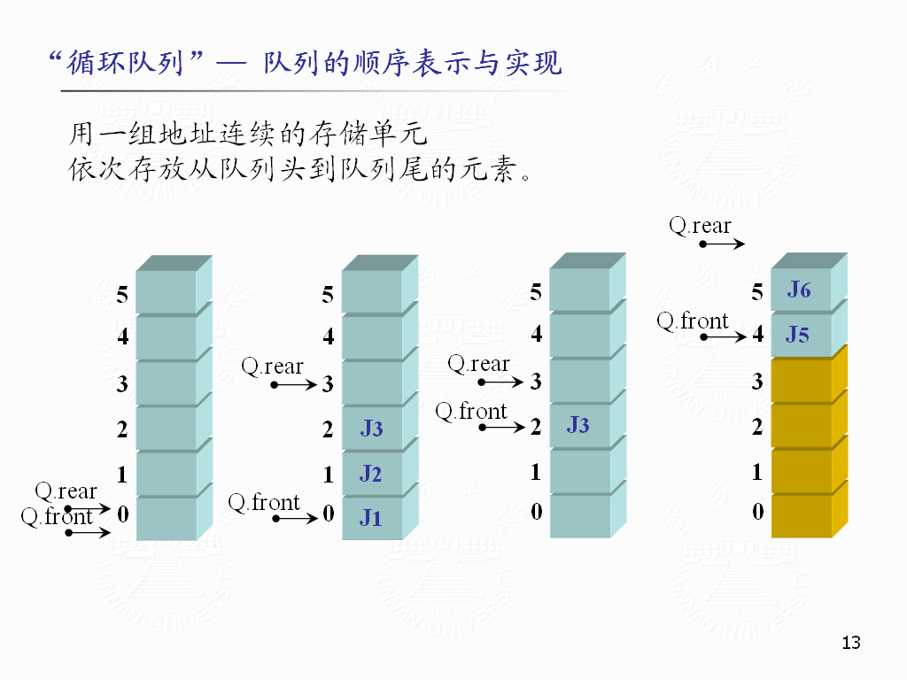
Front 指向队列的第一个元素，rear指向队尾的下一个可插入位置
仍有空余，但新元素无法插入
设想数组的存储空间是个"环"，认定“5"的下一个位置是"0"。

Slide 76
实现：利用“模”运算
入队：Q.elem[rear]=e;
Q.rear=(Q.rear+1)%MAXSIZE;
出队：e=Q.base[front];
Q.front=(Q.front+1)% MAXSIZE;
队满、队空判定条件?
队空：front==rear
front
rear
4
5
0
rear
3
2
1
J4,J5,J6
出队
J6
J5
5
4
0
队满：front==rear
3
1
J4
2
front
J7,J8,J9入队
解决方案：
1.另外设一个标志以区别队空、队满
2.少用一个元素空间：
队空：Q.front==Q.rear
队满：(Q.rear+1)%M==Q.front
J6
J5
J7
4
5
0
3
1
J8
front
J4
2
J9
rear

Slide 77
进行插入运算，必须先测试队满与否。若队满，则调用相关算法处理有关溢出问题；否则，将队尾指针加1，然后将新元素插入到当前队尾指针所指的位置。
删除队头元素，必须先测试队列是否为空。若队空，则调用相关算法处理有关信息；否则，删除队头元素(队头指针加1)，如果需要，可以把被删除元素保存起来。

Slide 78
Status EnQueue (SqQueue &Q, QElemType e) {
// 插入元素e为Q的新的队尾元素
if ((Q.rear+1) % MAXSIZE == Q.front)
return ERROR; //队列满
Q.base[Q.rear] = e;
Q.rear = (Q.rear+1) % MAXSIZE;
return OK;
}

Slide 79
Status DeQueue (SqQueue &Q, QElemType &e) {
// 若队列不空，则删除Q的队头元素，
// 用e返回其值，并返回OK; 否则返回ERROR
if (Q.front == Q.rear) return ERROR;
e = Q.base[Q.front];
Q.front = (Q.front+1) % MAXSIZE;
return OK;
}

Slide 80
链队列——链式映象
typedef struct node {// 结点类型
QElemType data;
struct Node *link;
} LinkNode, QueuePtr

Slide 81
typedef struct { // 链队列类型
QueuePtr front; // 队头指针
QueuePtr rear; // 队尾指针
} LinkQueue;
Q.front
…
a₁
a_{n}
∧
Q.rear
Q.front
Q.rear
空队列
∧

Slide 82
Status InitQueue (LinkQueue &Q) {
// 构造一个空队列Q
Q.front = Q.rear = new QNode;
if (!Q.front) exit (OVERFLOW); //存储分配失败
Q.front->next = NULL;
return OK;
}

Slide 83
Status EnQueue (LinkQueue &Q, QElemType e) {
// 插入元素e为Q的新的队尾元素
p = new QNode;
if (!p) exit (OVERFLOW); //存储分配失败
p->data = e; p->link = NULL;
Q.rear->link = p; Q.rear = p;
return OK;
}
p
Q.front
a₁
a_{n}
∧
e
…
∧
Q.rear

Slide 84
Status DeQueue (LinkQueue &Q,
QElemType &e) {
// 若队列不空，则删除Q的队头元素，
//用 e 返回其值，并返回OK；否则返回ERROR
if (Q.front ->link==null) return ERROR;
p = Q.front->link;
e = p->data;
Q.front->link= p->link; //队头修改
delete (p); return OK;
}

Slide 85
队列应用示例
利用队列打印二项式展开式(a+b) ^{n}的系数，即计算 n 行杨辉三角的值

Slide 86
二项式系数值（杨辉三角）
第 1 行 1 1
第 2 行 1 2 1
第 3 行 1 3 3 1
第 4 行 1 4 6 4 1
0
0
0
0
0
0
0
0
设第 i-1行的值：(a[0]=0) a[1]..a[i] (a[i+1]=0)
则第 i 行的值：b[j] = a[j-1]+a[j], j=1,2,…,i+1

Slide 87
解题方法
引入“循环队列”，则可以在第k行元素依次出队列打印时把下一行的元素预先放入队列，当第k行元素全部出队列时，下一行元素已经到了队头。

Slide 88
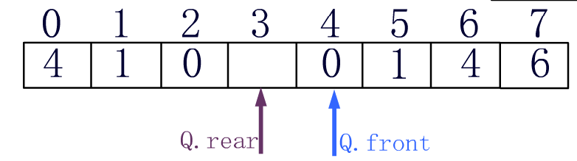
假设队列中已存有第 k 行的计算结果，为了计算方便，在每行前添加一个“0”作为行界值。在计算第 k+1 行之前，头指针指向第 k 行的“0”。尾指针指向第k+1行的“0”的下一个位置
第5行的界符
第4行的界符

Slide 89
计算杨辉三角的基本操作
do {
DeQueue(Q, s); // s 为第 k 行 “左上方”的值
GetHead(Q, e); // e 为第 k 行 “右上方”的值
cout<<e； // 输出 e 的值
EnQueue(Q, s+e); // 第 k+1 行的值入队列
} while (e!=0);
EnQueue(Q,0); //0作为第k+2行的行界符

Slide 90


Slide 91
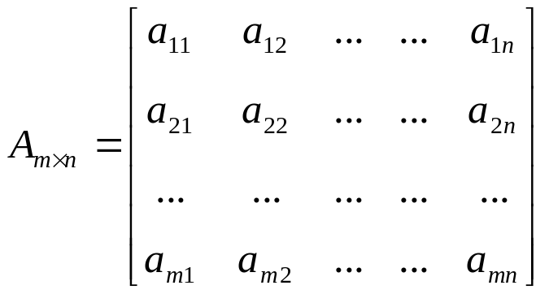
多维数组是一种非线性结构。其特点是每一个数据元素可以有多个直接前驱和多个直接后继。
( )
( )
( )
( )
( )
( )
( )
( )
( )
  数组特点
    数组结构固定
    数据元素同构
  数组运算
    给定一组下标，存取相应的数据元素
    给定一组下标，修改数据元素的值

Slide 92
多维数组的存储和表示
数组的类型特点:
1) 只有引用型操作，没有加工型操作;
2) 数组是多维的结构，而存储空间是
一个一维的结构。
3）多维数组实际上是用一维数组来存储的，只要能计算出多维数组中数组元素在相应一维数组中的位置，就可以据此直接存取相应数据元素。

Slide 93
0
a_{0,0}
按行序为主序存放
1
a_{0,1}
…….
n-1
a_{0,n-1}
n
a_{1,0}
a_{0,0} a_{0,1} …….. a_{0,n-1}
a_{1,1}
a_{1,0} a_{1,1} …….. a_{1,n-1}
……..
a_{1,n-1}
………………….
……….
a_{m-1,0} a_{m-1,1} …….. a_{m-1n -1}
a_{m-1,0}
a_{m-1,1}
Loc(aij)=Loc(a_{0,0})+[i*n+j]*l
……..
m-1*n-1
a_{m-1,n-1}
L

Slide 94
0
a_{0,0}
按列序为主序存放
1
a_{1,0}
…….
m-1
a_{m-1,0}
m
a_{0,1}
a_{0,0} a_{0,1} …….. a_{0,n-1}
a_{1,1}
a_{1,0} a_{1,1} …….. a_{1,n-1}
……..
a_{m-1,1}
………………….
……….
a_{m-1,0} a_{m-1,1} …….. a_{m-1n -1}
a_{0,n-1}
a_{1,n-1}
Loc(aij)=Loc(a_{0,0})+[j*m+i]*L
……..
m-1*n-1
a_{m-1,n-1}
L

Slide 95
特殊矩阵的压缩存储
有两类特殊矩阵：
1) 非零元的分布有一定规律
非零元在矩阵中的分布有一定规则
例如: 三角矩阵
对角矩阵
2) 随机稀疏矩阵
非零元在矩阵中随机出现

Slide 96
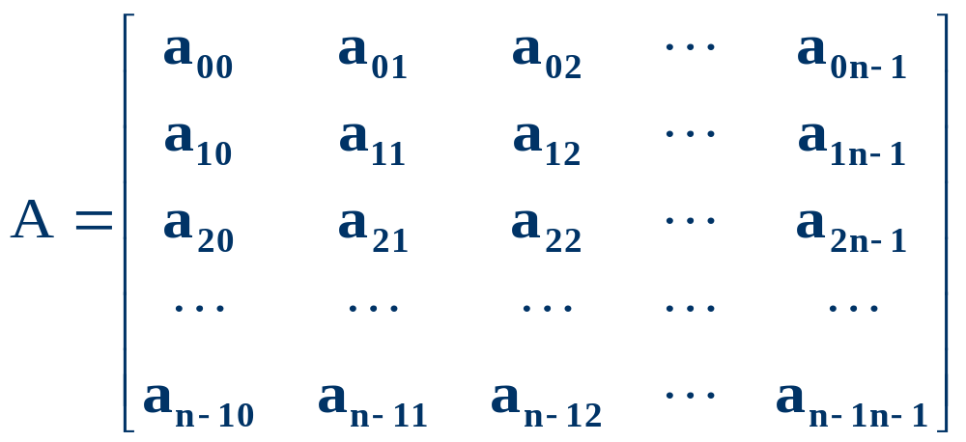
对称矩阵的压缩存储
设有一个 n×n 的矩阵 A。如果在在矩阵中，a_{ij} = a_{ji}，则此矩阵是对称矩阵。
若只保存对称矩阵的对角线和对角线以上 (下) 的元素，则称此为对称矩阵的压缩存储。

Slide 97
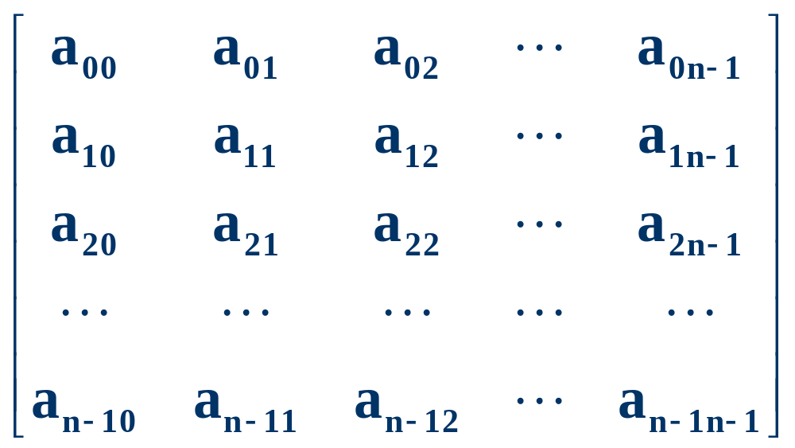
若只存对角线及对角线以上的元素，称为上三角矩阵；若只存对角线或对角线以下的元素，称之为下三角矩阵。
下三角矩阵

Slide 98
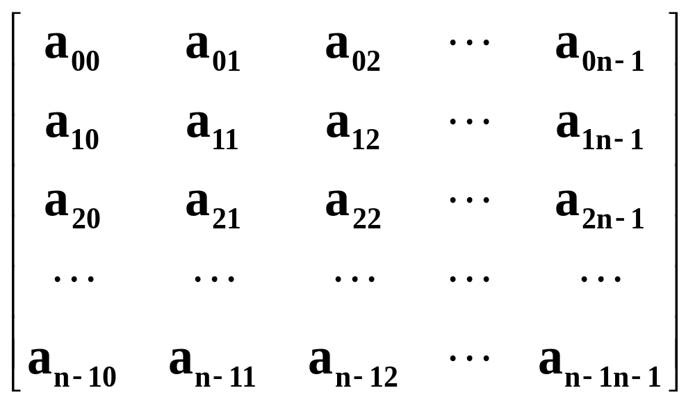
上三角矩阵
把它们按行存放于一个一维数组 B 中，称之为对称矩阵 A 的压缩存储方式。
数组 B 共有 n+(n-1)++1 = n*(n+1)/2 个元素。

Slide 99

下三角矩阵
0 1 2 3 4 5 6 7 8 n(n+1)/2-1
B a₀₀ a₁₀ a₁₁ a₂₀ a₂₁ a₂₂ a₃₀ a₃₁ a_{32 ……} a_{n-1n-1}
若 i≥j, 数组元素A[i][j]在数组B中的存放位置为
1 + 2 +  + i + j = (i + 1)* i / 2 + j
前i-1行元素总数
第i行第j个元素前元素个数

Slide 100
若 i＜j，数组元素 A[i][j] 在矩阵的上三角部分, 在数组 B 中没有存放，可以找它的对称元素 A[j][i] = j *( j +1 ) / 2 + i
反过来，若已知某矩阵元素位于数组 B 的第 k 个位置，可寻找满足
i (i + 1) / 2≤ k ＜ (i + 1)*(i + 2) / 2
的 i, i即为该元素的行号。
j = k - i * (i + 1) / 2
此即为该元素的列号。
例，当 k = 8, 3*4 / 2 = 6 ≤ k < 4*5 / 2 =10，取 i = 3。则 j = 8 - 3*4 / 2 = 2。
第i+1行首元素的i位置
第i行首元素的位置

Slide 101
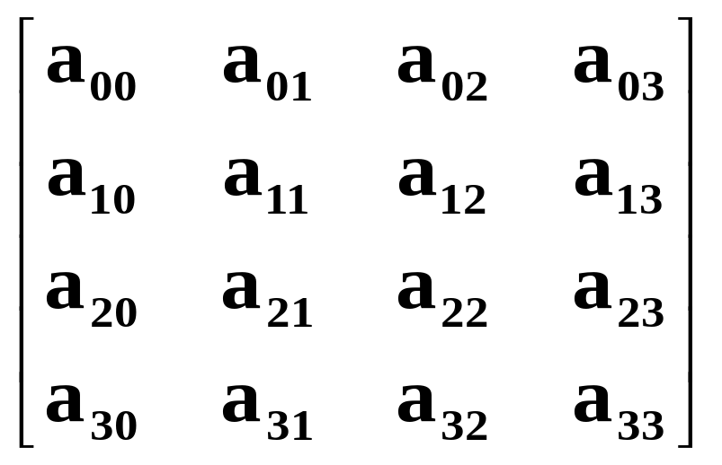
上三角矩阵
n = 4
0 1 2 3 4 5 6 7 8 9
B a₀₀ a₀₁ a₀₂ a₀₃ a₁₁ a₁₂ a₁₃ a₂₂ a₂₃ a₃₃
若 i≤j，数组元素A[i][j]在数组B中的存放位置为 n + (n-1) + (n-2) +  + (n-i+1) + j-i
前i-1行元素总数

Slide 102
若 i≤j，数组元素A[i][j]在数组B中的存放位置为
n + (n-1) + (n-2) +  + (n-i+1) + j-i =
= (2*n-i+1) * i / 2 + j-i =
= (2*n-i-1) * i / 2 + j
若i＞j，数组元素A[i][j]在矩阵的下三角部分，在数组 B 中没有存放。因此，找它的对称元素A[j][i]。A[j][i]在数组 B 的第 (2*n-j-1) * j / 2 + i 的位置中找到。

Slide 103
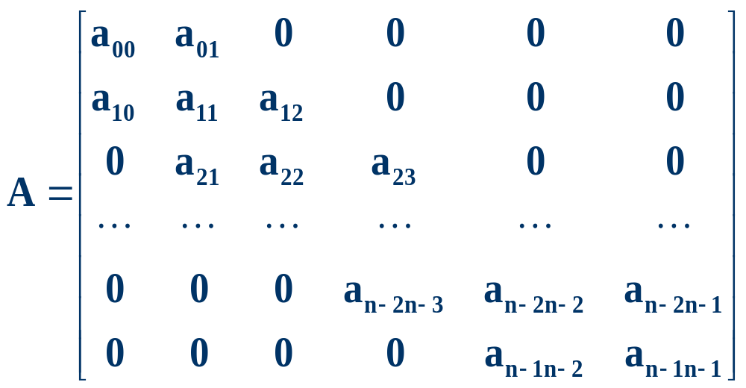
三对角矩阵的压缩存储
只有主对角线及其上 下
最临近的两条对角线上的
元素不为0。
总共有3n-2个非零元素。
0 1 2 3 4 5 6 7 8 9 10
B a₀₀ a₀₁ a₁₀ a₁₁ a₁₂ a₂₁ a₂₂ a₂₃ … a_{n-1n-2} a_{n-1n-1}
第一行
第二行
第三行
第n行

Slide 104
将三对角矩阵A中三条对角线上的元素按行存放在一维数组 B 中，且a₀₀存放于B[0]。
在三条对角线上的元素a_{ij} 满足
0 ≤ i ≤ n-1, i-1 ≤ j ≤ i+1
在一维数组 B 中 A[i][j] 在第 i 行，它前面有 3*i-1 个非零元素, 在本行中第 j 列前面有 j-（i-1）个元素，所以元素 A[i][j] 在 B 中位置为：
k =3×i-1+j-(i-1)= 2×i + j。

Slide 105
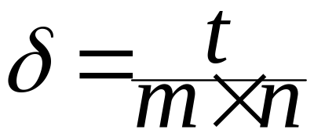
2) 随机稀疏矩阵
  定义：非零元较零元少，且分布没有一定规律的矩阵.
假设 m 行 n 列的矩阵含t个非零元素，则称
为稀疏因子
通常认为 δ ≤ 0.05 的矩阵为稀疏矩阵

Slide 106
以常规方法，即以一维数组表示
高阶的稀疏矩阵时产生的问题:
1) 零值元素占了很大空间;
2) 计算中进行了很多和零值的运算，
遇除法，还需判别除数是否为零;

Slide 107
解决问题的原则:
1) 尽可能少存或不存零值元素;
2) 尽可能减少没有实际意义的运算;
3) 操作方便; 即:
能尽可能快地找到
与下标值 (i, j) 对应的元素;
能尽可能快地找到
同一行或同一列的非零值元;

Slide 108
随机稀疏矩阵的压缩存储方法:
一、三元组顺序表
二、行逻辑联接的顺序表
三、 十字链表

Slide 109
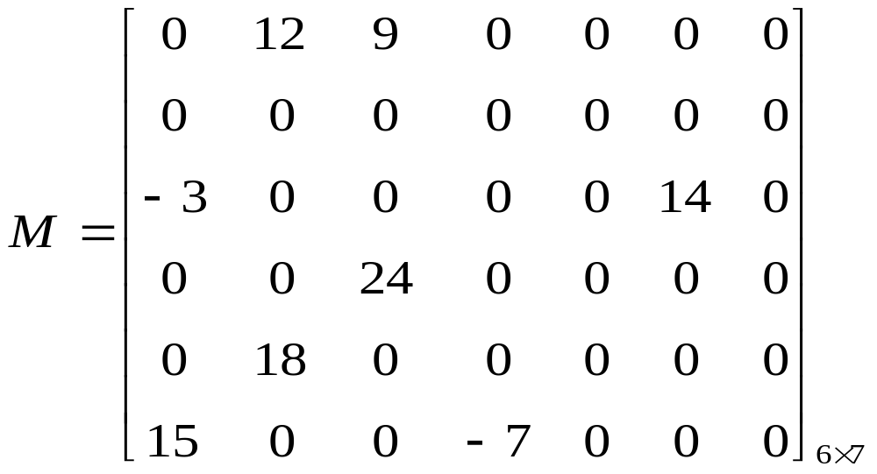
三元组顺序表：只存矩阵的行列维数和每个非零元的行列下标及其值
M由{(1,2,12), (1,3,9), (3,1,-3), (3,6,14), (4,3,24),
(5,2,18), (6,1,15), (6,4,-7) } ,矩阵维数（6,7）和非零元个数唯一确定

Slide 110
一、三元组顺序表—矩阵的顺序存储结构
#define MAXSIZE 12500
typedef struct {
int i, j; //该非零元的行下标和列下标
ElemType e; // 该非零元的值
} Triple; // 三元组类型
typedef struct {
Triple data[MAXSIZE + 1];
int mu, nu, tu; //矩阵的行数，列数和非零元个数
} TSMatrix; // 稀疏矩阵类型

Slide 111

以行序为主序：
行列下标
非零元值
i j e
1 2 12
1 3 9
0 1 2 3 4 5 6 7
3 1 -3
3 6 14
mu=6
Nu=7
Tu =8
4 3 24
5 2 18
6 1 15
6 4 -7
ma

Slide 112
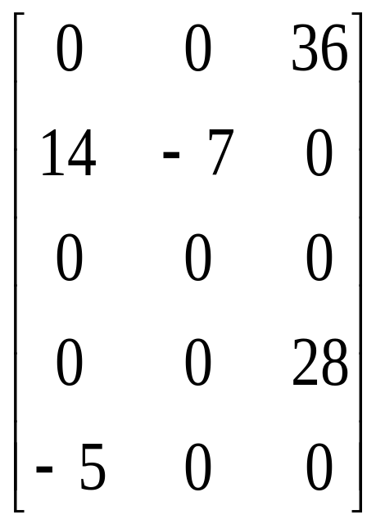
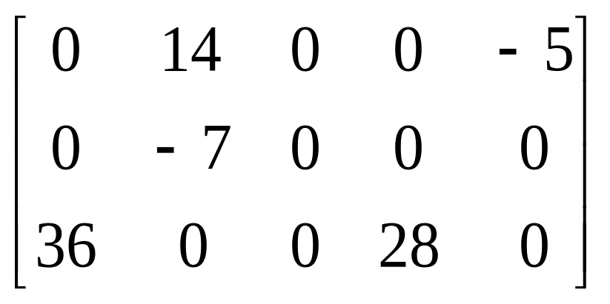
如何求转置矩阵？

Slide 113
如果用常规的二维数组表示，则算法为：
for (col=1; col<=nu; ++col)
for (row=1; row<=mu; ++row)
T[col][row] = M[row][col];
其时间复杂度为: O(mu×nu)

Slide 114
用“三元组”表示如何实现？
1. 将矩阵的行列值相互交换
2. 将每个元组中的i和j的值相互调换
3. 重排三元组之间的次序
1 2 14
1 3 36
1 5 -5
2 1 14
2 2 -7
2 2 -7
3 1 36
4 3 28
3 4 28
5 1 -5

Slide 115
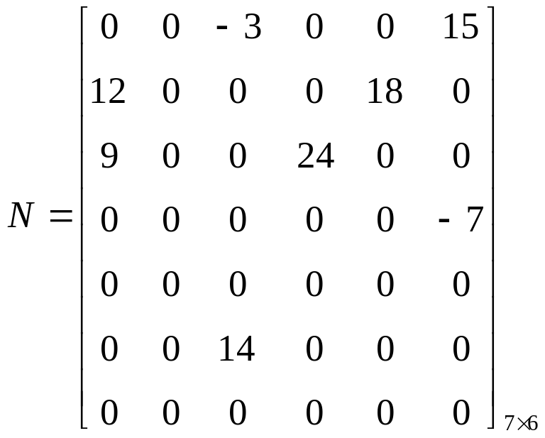
可用0号单元存储矩阵的行列数和非零元个数
i j v
i j v
6 7 8
7 6 8
0 1 2 3 4 5 6 7 8
0 1 2 3 4 5 6 7 8
1 2 12
1 3 -3
mb
ma
1 3 9
1 6 15
3 1 -3
2 1 12
?
3 6 14
2 5 18
4 3 24
3 1 9
5 2 18
3 4 24
6 1 15
4 6 -7
6 4 -7
6 3 14

Slide 116
方法一：按M的列序转置
即按mb中三元组次序依次在ma中找到相应的三元组进行转置。
为找到M中每一列所有非零元素，需对其三元组表ma从第一行起扫描一遍。

Slide 117
i j v
i j v
6 7 8
7 6 8
p
0 1 2 3 4 5 6 7 8
1 2 12
p
k
0 1 2 3 4 5 6 7 8
1 3 -3
p
p
k
1 3 9
1 6 15
p
3 1 -3
p
k
2 1 12
p
3 6 14
p
k
2 5 18
p
4 3 24
p
k
3 1 9
p
5 2 18
p
3 4 24
p
6 1 15
p
4 6 -7
p
6 4 -7
p
6 3 14
ma
mb
col=1
col=2

Slide 118
Status TransposeMatrix(TSMatrix M, TSMatrix &T) {
//采用三元组表存储表示，求稀疏矩阵M的转置矩阵T
T.mu=M.mu; T.nu=M.nu; T.tu=M.tu;
if(T.tu) {
q=1;
for(col=1;col<=M.nu;col++)
for(p=1;p<=M.tu; ++p)
if(M.data[p].j==col) {
T.data[q].i=M.data[p].j;
T.data[q].j=M.data[p].i;
T.data[q].e=M.data[p].e;
++q; }
return Success;
} //TransposeMatrix
        算法分析：T(n)=O(M的列数n×非零元个数t)。若 t 与m×n同数量级，则T(n)=O(m*n²)

Slide 119
方法二：快速转置
即按ma中三元组次序转置，转置结果放入mb中恰当位置
此法关键是要预先确定矩阵ma中每一列第一个非零元在mb中位置
为确定这些位置，转置前应先求得ma的每一列中非零元个数

Slide 120
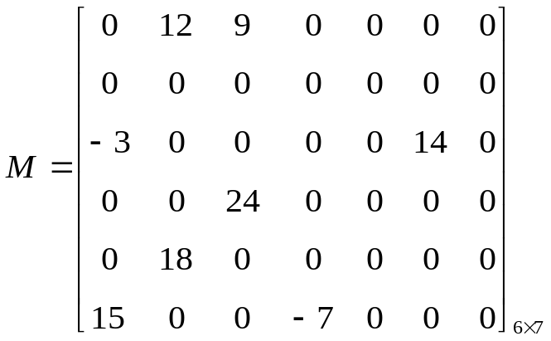
实现：另外设置两个数组
num[col]：存放矩阵ma中第col列中非零元个数
cpot[col]：记录ma中第col列第一个非零元在mb中位置
显然有：
cpot[1]=1; //第一列的第一个非零元应放在mb中的一个位置
cpot[col]=cpot[col-1]+num[col-1]; (2≤col ≤ma[0].j)
col
1
2
3
4
5
6
7
num[col]
2
2
2
1
0
1
0
cpot[col]
1
3
5
7
8
8
9

Slide 121
col
1
2
3
4
5
6
7
num[col]
2
2
2
1
0
1
0
cpot[col]
1
3
5
7
8
8
9
2
4
6
9
3
5
7
i j v
i j v
6 7 8
7 6 8
p
0 1 2 3 4 5 6 7 8
1 2 12
1 3 -3
p
0 1 2 3 4 5 6 7 8
1 3 9
1 6 15
p
3 1 -3
2 1 12
p
3 6 14
2 5 18
p
4 3 24
3 1 9
p
5 2 18
3 4 24
p
6 1 15
4 6 -7
p
6 4 -7
6 3 14
ma
mb

Slide 122
Status FastTransposeSMatrix(TSMatrix M, TSMatrix &T){
T.mu = M.nu; T.nu = M.mu; T.tu = M.tu;
if (T.tu) {
for (col=1; col<=M.nu; ++col) num[col] = 0;
for (t=1; t<=M.tu; ++t) ++num[M.data[t].j];
cpot[1] = 1;
for (col=2; col<=M.nu; ++col)
cpot[col] = cpot[col-1] + num[col-1];
for (p=1; p<=M.tu; ++p) { }
} // if
return OK;
} // FastTransposeSMatrix
转置矩阵元素

Slide 123
Col = M.data[p].j;
q = cpot[col];
T.data[q].i = M.data[p].j;
T.data[q].j = M.data[p].i;
T.data[q].e = M.data[p].e;
++cpot[col]

Slide 124

分析算法FastTransposeSMatrix的时间复杂度：
for (col=1; col<=M.nu; ++col) … …
for (t=1; t<=M.tu; ++t) … …
for (col=2; col<=M.nu; ++col) … …
for (p=1; p<=M.tu; ++p) … …
时间复杂度为: O(M.nu+M.tu)

Slide 125
二、行逻辑联接的顺序表
三元组顺序表又称有序的双下标法，它的特点是，非零元在表中按行序有序存储，因此便于进行依行顺序处理的矩阵运算。然而，若需随机存取某一行中的非零元，则需从头开始进行查找。

Slide 126
为了便于随机存取任意一行的非零元，则需知道每一行的第一个非零元在三元组表中的位置。
可以借鉴快速转置矩阵算法中创建的，指示“列”信息的辅助数组cpot。
将指示“行”信息的辅助数组rpot固定在稀疏矩阵的存储结构中。称这种“带行链接信息的”的三元组表为行逻辑连接顺序表。

Slide 127
修改前述的稀疏矩阵的结构定义，增加一个数据成员rpos, 其值在稀疏矩阵的初始化函数中确定。
#define MAXMN 500
typedef struct {
Triple data[MAXSIZE + 1];
int rpos[MAXMN + 1];
int mu, nu, tu;
} RLSMatrix; // 行逻辑链接顺序表类型

Slide 128
有了rpos, 给定一组下标，求矩阵的元素值:
ElemType value(RLSMatrix M, int r, int c) {
p = M.rpos[r];
while (M.data[p].i==r && M.data[p].j < c)
p++;
if (M.data[p].i==r && M.data[p].j==c)
return M.data[p].e;
else return 0;
} // value

Slide 129
稀疏矩阵的链式存储结构
        1. 带行指针向量的单链表表示
        每行的非零元用一个单链表存放
        设置一个行指针数组，指向本行第一个非零元结点；若本行无非零元，则指针为空

Slide 130
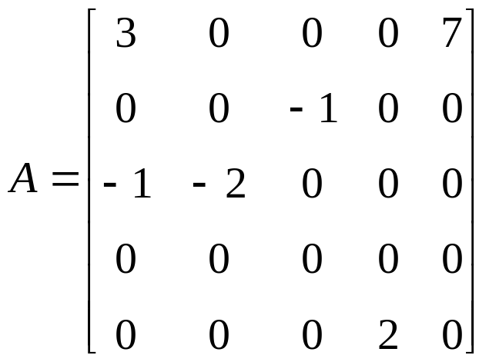
单链表结点类型定义定义：
稀疏矩阵的链式存储结构定义：
typedef struct node
{ int col;
int val;
struct node *link;
}JD ，*TD;
JD linkedArray[row] ；
方便按行存取数据，
不方便按列存取数据
1 3
5 7
^
3 -1
^
1 -1
2 -2
^
^
4 2
^

Slide 131
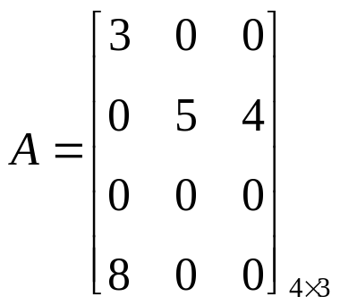
2. 十字链表
        设行指针数组和列指针数组，分别指向每行、列第一个非零元
        结点定义
row
col
val
tpedef struct node
{ int row,col,val;
struct node *down, *right;
}JD;
down
right
列指针数组
1
1
3
^
2
2
5
2
3
4
^
^
^
^
4
1
8
^
^
行指针数组

Slide 132
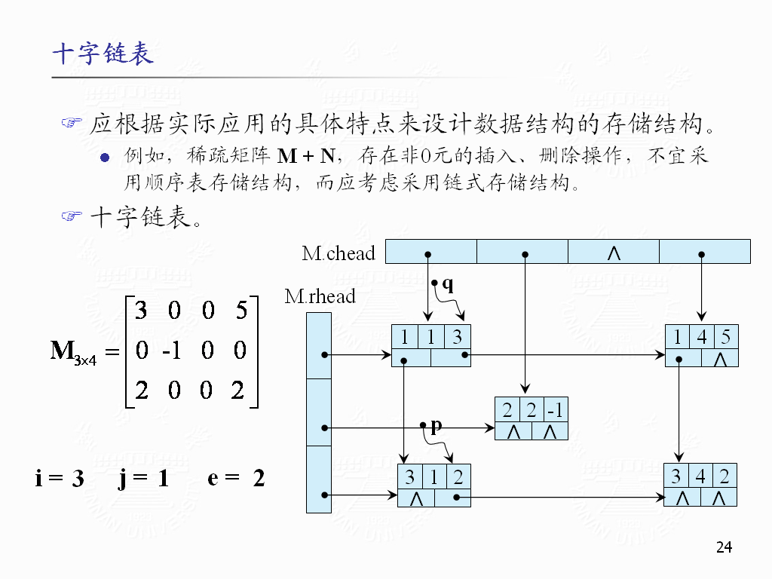

Slide 133
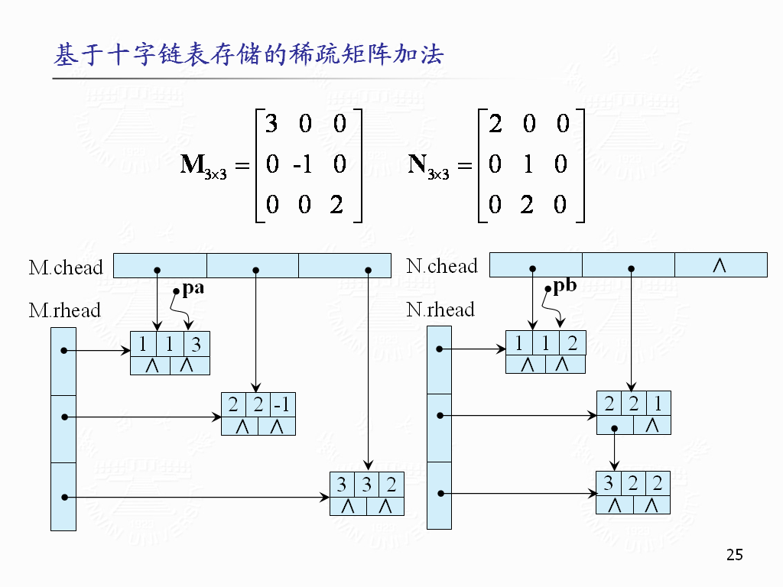

Slide 134


Slide 135
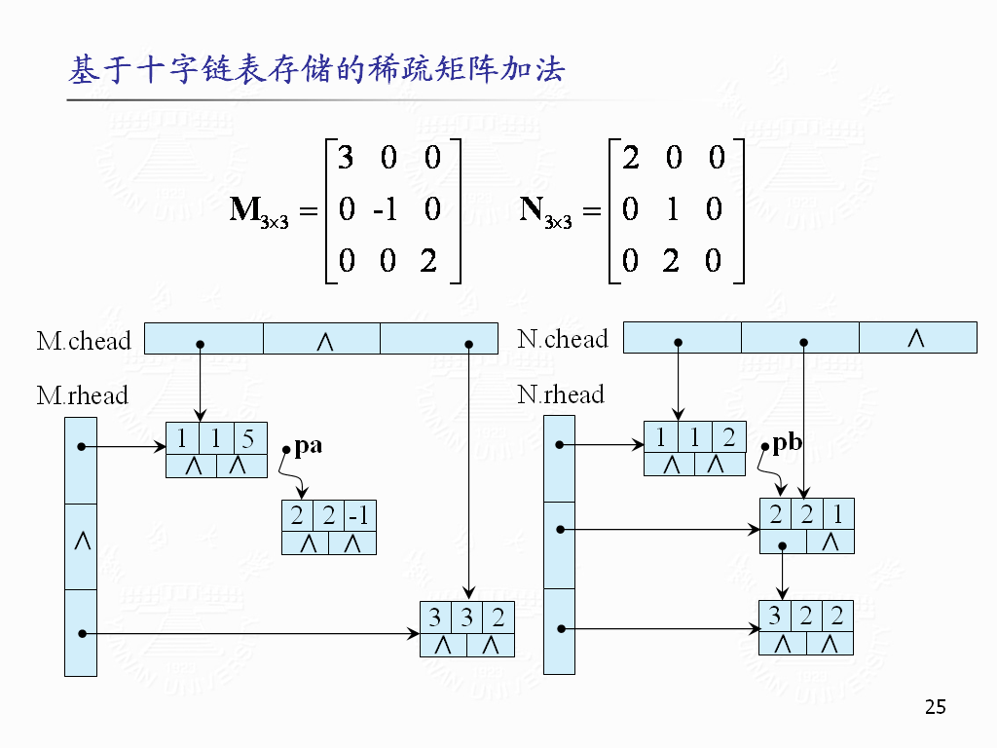

Slide 136
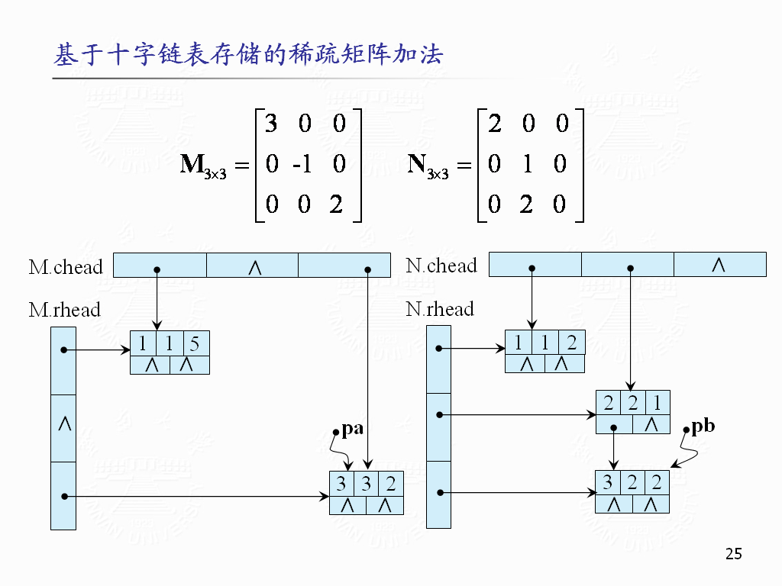

Slide 137
